Slide 1
CNN
2020年12月6日 20:35:03

Slide 2
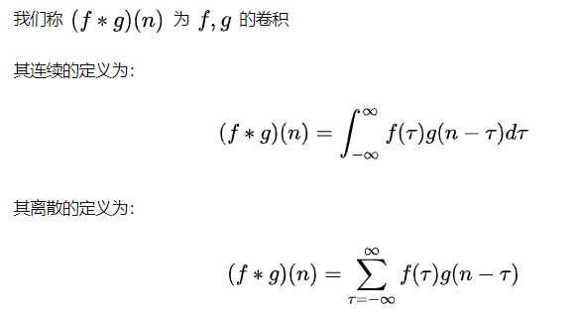
卷积是数学上定义的一种运算
应用在图像上时，是离散形式

Slide 3
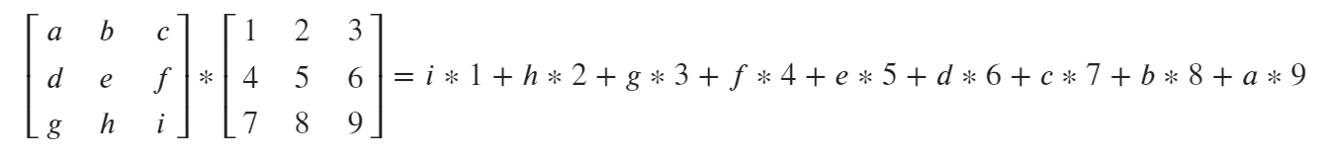
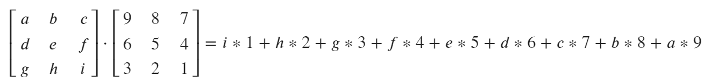
图像上的卷积
图像
3x3
卷积核
3x3
实现的时候通常不做这个操作，但是符合数学定义是需要的
在这里的定义，卷积核经过旋转180°后，卷积核的值与图像元素乘加后的结果
卷积的计算：https://github.com/vdumoulin/conv_arithmetic

Slide 4
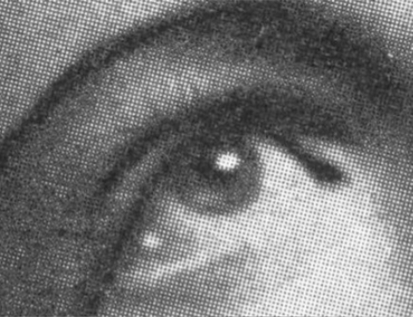
图像上的卷积
卷积核3x3
0
0
0
0
1
0
0
0
0
卷积
图像100x100
图像98x98
3x3 -> 卷积后 1x1
4x4 -> 卷积后 2x2
卷积后大小 = 原大小 – 卷积核 + 1
卷积核通常是奇数

Slide 5
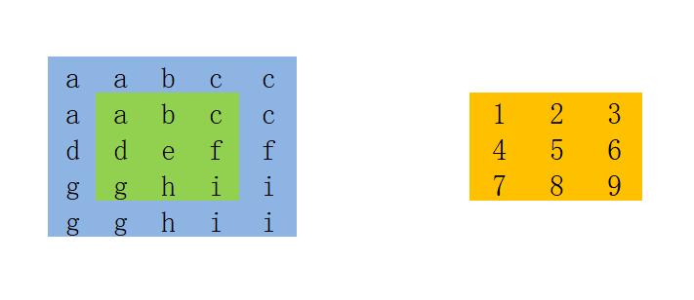
边界的处理-padding
1、复制边缘后，按照原方式进行，输出结果图大小不变
原本的图像
卷积核
复制的边缘
边缘扩展1，记为padding=1

Slide 6
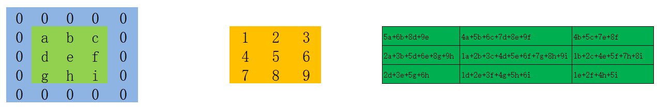
边界的处理-padding
2、填充0后，按照原方式进行，输出结果图大小不变
卷积核
填充0的边缘
原本的图像
这种很常用
边缘扩展1，记为padding=1

Slide 7
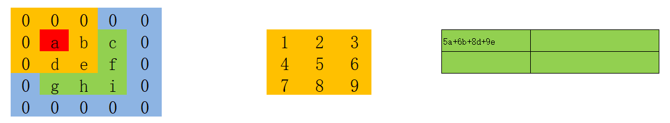
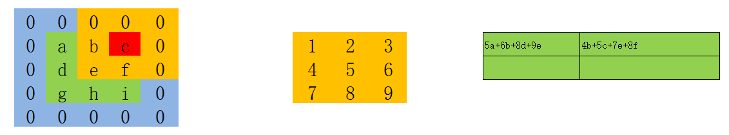
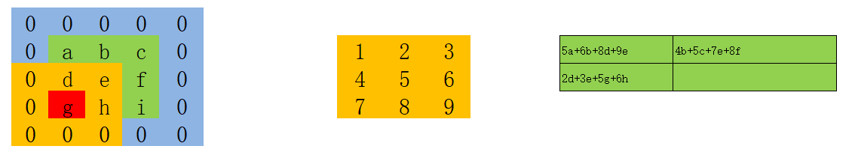
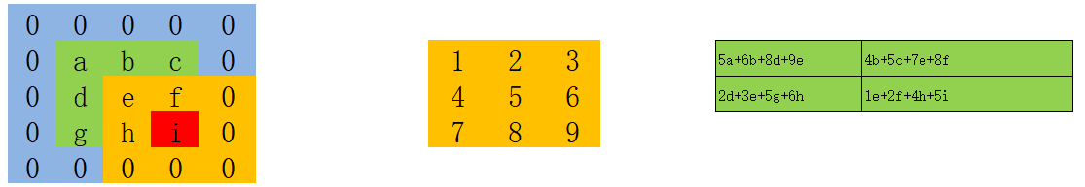
步长-stride
这里padding = 1, stride = 2
step1
step2
step3
step4

Slide 8
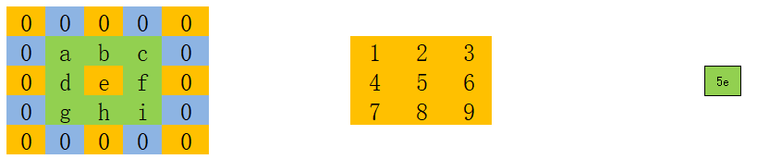
膨胀-dilation
这里padding = 1, dilation=2

Slide 9
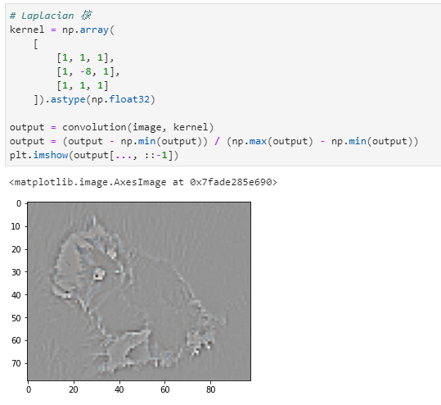
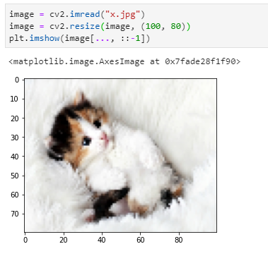
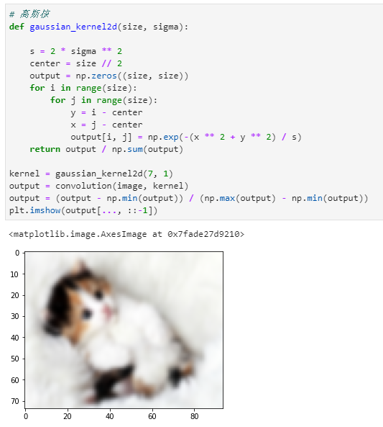
图像上的效果
拉普拉斯核
原图
高斯核
高斯模糊

Slide 10
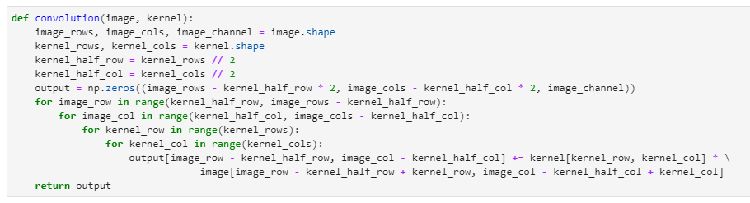
卷积的实现

Slide 11
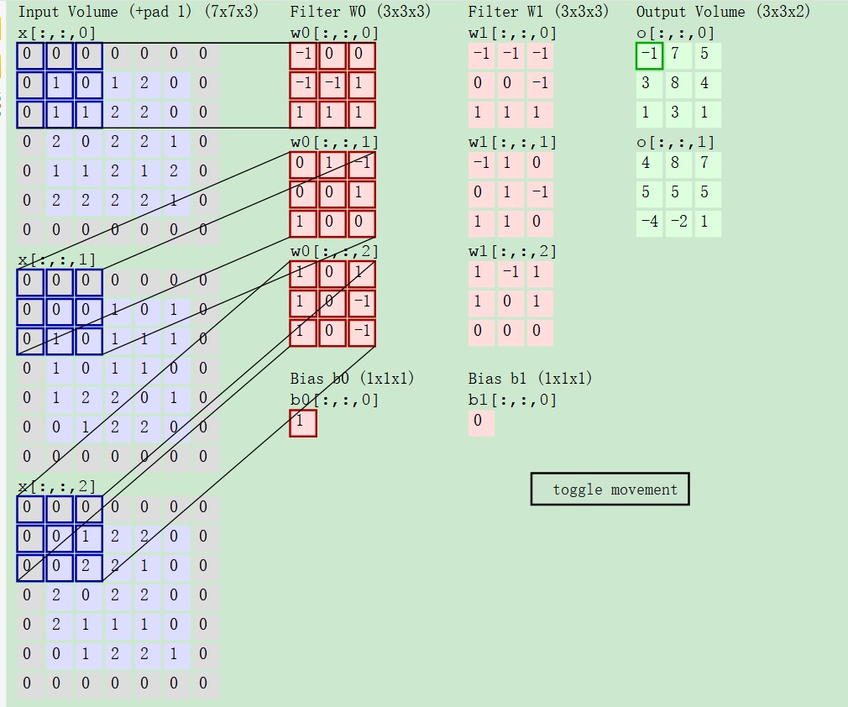
卷积神经网络(Convolutional Neural Networks，CNN)中的卷积
第一组卷积核，对应3个输入通道，共3个3x3卷积。
结果映射到输出的第一个通道上
输出结果，是多个卷积核结果的累加，再加上偏置
输入的多通道图像
7x7x3
卷积神经网络的历史：https://www.jiqizhixin.com/articles/2019-05-27-4

Slide 12
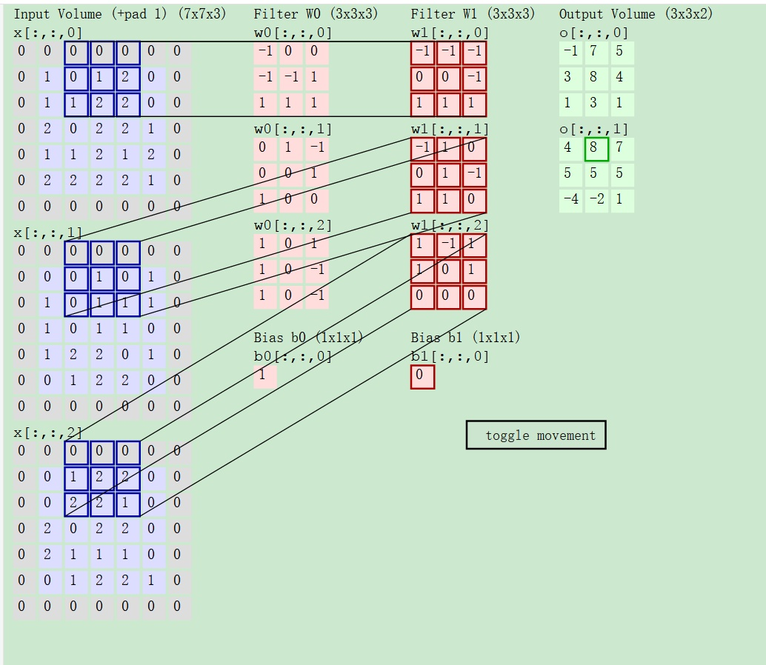
卷积神经网络(Convolutional Neural Networks，CNN)中的卷积
第二组卷积核，对应3个输入通道，共3个3x3卷积。
结果映射到输出的第二个通道上
输出结果，是多个卷积核结果的累加，再加上偏置
输入的多通道图像
7x7x3
卷积神经网络的历史：https://www.jiqizhixin.com/articles/2019-05-27-4

Slide 13
卷积神经网络(Convolutional Neural Networks，CNN)中的卷积
padding = 1, stride = 2, dilation = 1

Slide 14
卷积神经网络(Convolutional Neural Networks，CNN)中的卷积
这里的卷积核，作为可学习的参数，则param是维度为
num_output x num_input x kernel_height x kernel_width
的Tensor（张量）

Slide 15
张量 Tensor
0阶张量，为标量
1阶张量，为向量
2阶张量，为矩阵
可以想成 点 线 面 体的关系
张量的阶，也是张量的秩（与矩阵阶和秩定义没关系）

Slide 16
卷积神经网络(Convolutional Neural Networks，CNN)中的卷积
输出的图像尺寸 = (输入尺寸 + 2 * padding – kernel_size) / stride + 1

Slide 17
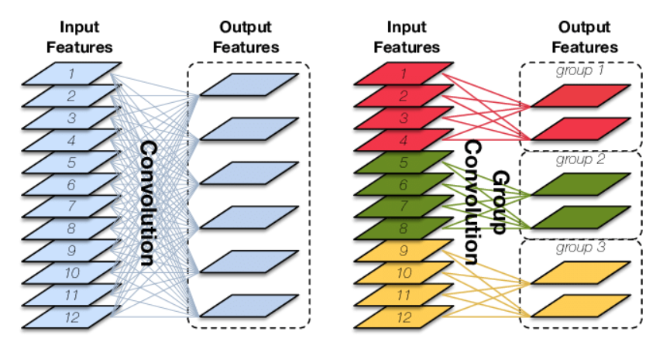
卷积神经网络-Group
标准卷积
Group卷积

Slide 18
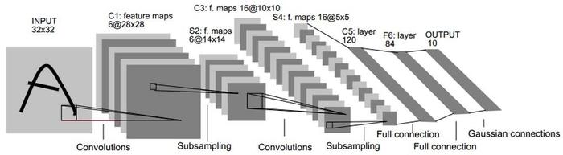
由CNN堆叠成的NN，CNN
Full connection
全连接 -> LinearLayer

